Slide 1
Нормативное правовое регулирование организаций, осуществляющих спортивную подготовку. Результаты мониторинга.

Slide 2
Новые полномочия
Федеральный № 329-ФЗ «О физической культуре и спорте в Российской Федерации» в редакции Федерального закона от 26.06.2015 № 204-ФЗ
«О внесении изменений в Федеральный закон «О физической культуре и спорте в Российской Федерации» и отдельные законодательные акты Российской Федерации»
ТРЕБОВАНИЯ к обеспечению подготовки спортивного резерва для спортивных сборных команд Российской Федерации (Минспорт России)
СТРУКТУРА подготовки спортивного резерва в региональном законодательстве (органы власти ФКиС субъектов)
МОДЕЛЬ подготовки спортивного резерва по видам спорта (спортивные федерации)

Slide 3
Предметы ведения (Конституция)
Ведение Российской Федерации
Финансовое регулирование
Гражданское законодательство
Совместное ведение
Общие вопросы физической культуры и спорта
Общие вопросы образования
Общие вопросы здравоохранения
Административное законодательство
Трудовое законодательство

Slide 4
Принципы построения системы НПА в субъекте Российской Федерации
Федеральный закон от 06.10.1999 N 184-ФЗ «Об общих принципах организации законодательных (представительных) и исполнительных органов государственной власти субъектов Российской Федерации»
Статья 17. Система органов исполнительной власти субъекта Российской Федерации
3. В соответствии с Конституцией Российской Федерации в пределах ведения Российской Федерации и полномочий Российской Федерации по предметам совместного ведения Российской Федерации и субъектов Российской Федерации федеральные органы исполнительной власти и органы исполнительной власти субъектов Российской Федерации образуют единую систему исполнительной власти в Российской Федерации.
Глава IV.1. Общие принципы разграничения полномочий между федеральными органами государственной власти и органами государственной власти субъекта Российской Федерации
Статья 26.1. Определение полномочий органов государственной власти субъекта Российской Федерации
Полномочия, осуществляемые органами государственной власти субъекта Российской Федерации по предметам ведения субъектов Российской Федерации, определяются конституцией (уставом), законами и принимаемыми в соответствии с ними иными нормативными правовыми актами субъекта Российской Федерации.
Статья 26.4. Участие органов государственной власти субъекта Российской Федерации в рассмотрении Государственной Думой Федерального Собрания Российской Федерации проектов федеральных законов по предметам совместного ведения
1. Проекты федеральных законов по предметам совместного ведения согласовываются с законодательными (представительными) и высшими исполнительными органами государственной власти субъектов Российской Федерации в порядке, установленном настоящей статьей.

Slide 5
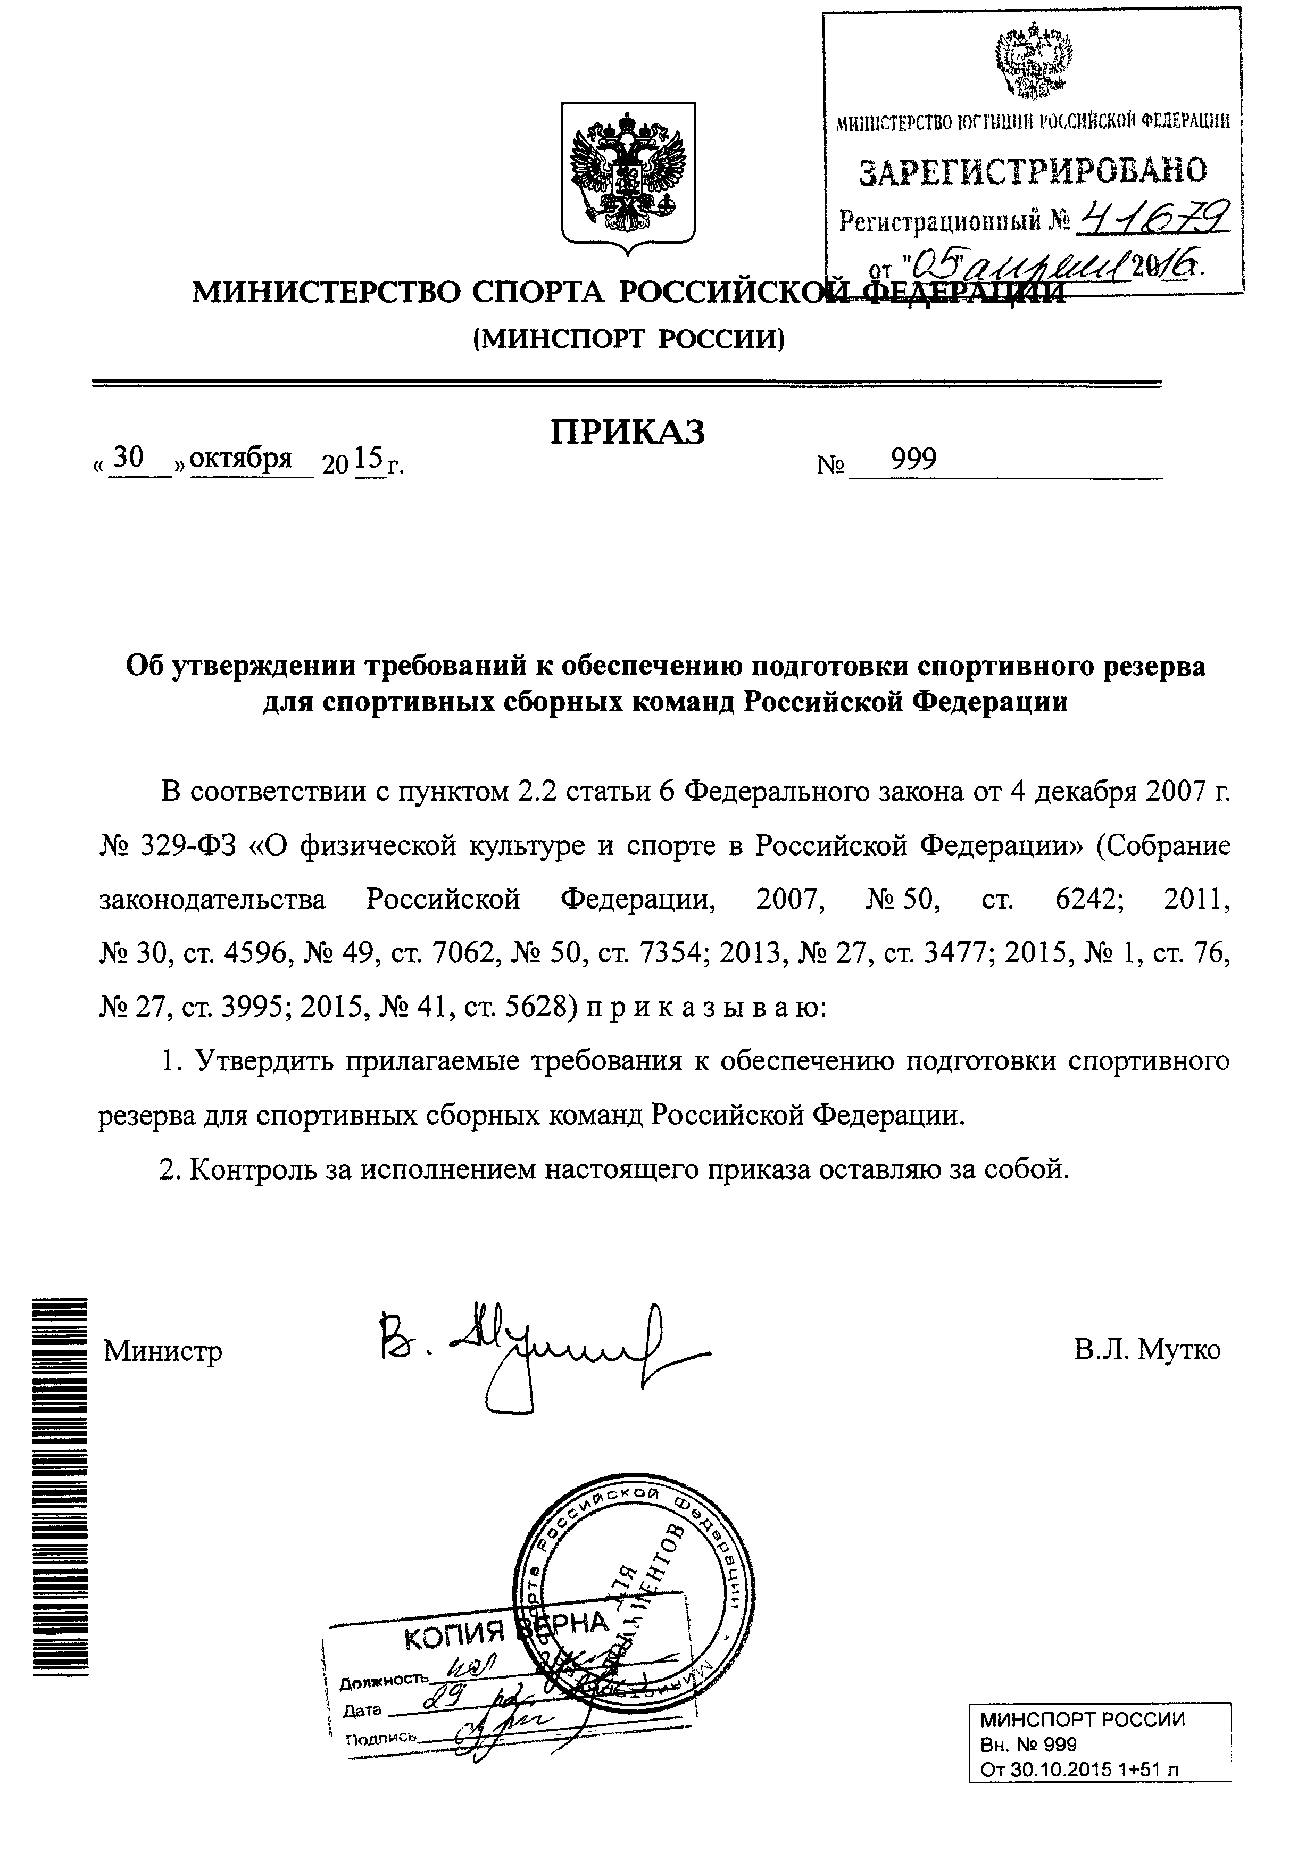
Координация деятельности организаций
Спортивное направление
Формирование модели отбора в субъекте
П. 56
Спортивный атлас субъекта по видам спорта
Истребование статистической информации
Паспортизация организаций
Методическое направление
П. 58
Оценка эффективности деятельности организаций
Резерв руководящий кадров
Реестр организация спортивной подготовки

Slide 6
Координация деятельности организаций
Орган власти в сфере ФКиС
Координация деятельности организаций
Методическое обеспечение
Разработка методических материалов
План работы
Отбор талантливых спортсменов
ЦСП
(отдел координации и методического обеспечения организаций
Мониторинг и оценка деятельности организаций
Организация повышения квалификации кадров
Работа со спортивными федерациями по формированию региональных моделей

Slide 7
Мониторинг региональных актов: критерии мониторинга
1
Соответствие региональных законов, регулирующих правоотношения в сфере физической культуры и спорта, федеральному закону № 329-ФЗ «О физической культуре и спорте в Российской Федерации» в редакции Федерального закона от 26.06.2015 № 204-ФЗ «О внесении изменений в Федеральный закон «О физической культуре и спорте в Российской Федерации» и отдельные законодательные акты Российской Федерации».
2
Наличие в региональных государственных программах «Развитие физической культуры и спорта» подпрограммы «Подготовка спортивного резерва», а также целевых индикаторов и показателей подпрограмм (доля организаций, оказывающих услуги по спортивной подготовке в соответствии с федеральными стандартами спортивной подготовки, в общем количестве организаций в сфере физической культуры и спорта, в том числе для лиц с ограниченными возможностями здоровья и инвалидов; доля занимающихся на этапе высшего спортивного мастерства в организациях, осуществляющих спортивную подготовку, в общем количестве занимающихся на этапе спортивного совершенствования в организациях, осуществляющих спортивную подготовку).
3
Наличие регионального порядка приема лиц в физкультурно-спортивные организации, созданные субъектом Российской Федерации.
4
Наличие регионального порядка осуществления контроля за соблюдением организациями, осуществляющими спортивную подготовку, федеральных стандартов спортивной подготовки.
5
Наличие регионального порядка, регламентирующего общие принципы и критерии формирования списков кандидатов в спортивные сборные команды субъектов Российской Федерации, а также их утверждения.
6
Наличие отраслевой системы оплаты труда работников сферы физической культуры и спорта, и отражения в ней стимулирующих и компенсационных выплат для тренеров, осуществляющих подготовку спортивного резерва, а также стимулирующих выплат для «молодых специалистов».

Slide 8
Мониторинг
ФГБУ ФЦПСР
Управление
Органы исполнительной власти
Экспертное сообщество
Органы власти ФКиС субъектов
Результаты экспериментальной деятельности
Методические отделы
Подведомственные организации
Спортивные федерации

Slide 9
Центральный федеральный округ (18 регионов)

Slide 10
Южный федеральный округ (8 регионов)

Slide 11
Дальневосточный федеральный округ (9 регионов)

Slide 12
Приволжский федеральный округ (14 регионов)

Slide 13
Сибирский федеральный округ (12 регионов)

Slide 14
Северо-Западный федеральный округ (11 регионов)

Slide 15
Северо-Кавказский федеральный округ (7 регионов)

Slide 16
Уральский федеральный округ (6 регионов)

Slide 17
Итого по Российской Федерации

Slide 18
Итого по Российской Федерации
1. Приведение регионального законодательства в части полномочий по подготовке спортивного резерва в соответствии с федеральным законом № 329-ФЗ от 04.12.2007 «О физической культуре и спорте в Российской Федерации» в редакции Федерального закона от 26.06.2015 № 204-ФЗ «О внесении изменений в Федеральный закон «О физической культуре и спорте в Российской Федерации» и отдельные законодательные акты Российской Федерации».

Slide 19
2. Наличие в региональных государственных программах «Развитие физической культуры и спорта» подпрограммы «Подготовка спортивного резерва», а также целевых индикаторов и показателей подпрограмм (доля организаций, оказывающих услуги по спортивной подготовке; доля занимающихся на этапе высшего спортивного мастерства в организациях, осуществляющих спортивную подготовку, в общем количестве занимающихся на этапе спортивного совершенствования.

Slide 20
3. Наличие регионального порядка приема лиц в физкультурно-спортивные организации, созданные субъектом Российской Федерации

Slide 21
4. Наличие регионального порядка осуществления контроля за соблюдением организациями, осуществляющими спортивную подготовку, федеральных стандартов спортивной подготовки

Slide 22
5. Наличие регионального порядка, регламентирующего общие принципы и критерии формирования списков кандидатов в спортивные сборные команды субъектов Российской Федерации, а также их утверждения

Slide 23
6. Наличие отраслевой системы оплаты труда работников сферы физической культуры и спорта, и отражения в ней стимулирующих и компенсационных выплат для тренеров, осуществляющих подготовку спортивного резерва, а также стимулирующих выплат для «молодых специалистов»

Slide 24
Устранение недостатков современного состояния системы организаций спортивной подготовки
1.
Отсутствует определение предмета и целей деятельности организаций, осуществляющих спортивную подготовку – невозможно выстроить региональную модель и сеть организаций (Приказ № 999)
2.
Координация деятельности организаций в регионе не осуществляется – полномочия не реализуются (Приказ № 999)
3.
В регионах не используются законодательные возможности самостоятельно регулировать вопросы системы подготовки спортивного резерва – ожидание решений федерального центра (Конституция, 184-ФЗ)
4.
Меры социальной поддержки работников отрасли физической культуры и спорта не проработаны: отсутствует поддержка молодых специалистов, первого тренера (Положения Отраслевого соглашения )
5.
Недостаточно практического участия спортсменов в спортивных соревнованиях – неэффективная система нормативов и отбора талантливых детей (Госпрограммы субъектов, система соревнований ФГБУ ФЦПСР )
6.
Не внедряются нормативы затрат в организации спортивной подготовки – не возможно достичь 100% обеспеченности ФССП (Примерные нормативы разработаны)
7.
Изменения в Федеральный закон от 5 апреля 2013 года N 44-ФЗ «О контрактной системе в сфере закупок товаров, работ, услуг для обеспечения государственных и муниципальных нужд» (на подписи Президента)

Slide 25
Направления текущей работы
Федеральное собрание Российской Федерации
ГОСУДАРСТВЕННАЯ ДУМА
Изменения в Федеральный закон от 5 апреля 2013 года N 44-ФЗ «О контрактной системе в сфере закупок товаров, работ, услуг для обеспечения государственных и муниципальных нужд»
Проект федерального закона
об аттестации тренеров
Правительство Российской Федерации
МИНИСТЕРСТВО СПОРТА
Приказ Минспорта России «Об утверждении порядка использования слова "олимпийский" или образованных на его основе слов и словосочетаний»
Меры социальной защиты
Правительство Российской Федерации
МИНИСТЕРСТВО ТРУДА
И СОЦИАЛЬНОЙ ЗАЩИТЫ
Правительство Российской Федерации
МИНИСТЕРСТВО ЮСТИЦИИ

